Slide 1
Портрет ветерана

Slide 2
Немного о проекте
«Портрет ветерана»- уникальный проект Ивановского художественного училища им. Малютина совместно с ивановским военным госпиталем.
В рамках проекта наши студенты посещают ивановский госпиталь для ветеранов войн и делают графические и живописные портреты портреты пожилых людей.
Во время общения мы не только развиваем свой художественный талант, но и общаясь с такими людьми мы духовно обогощаемся
Рассказы ветеранов помогают сохранить нашу историю
К тому же за 3 года реализации данного проекта сотрудники госпиталя отмечают, что данные встречи идут на пользу, находящиеся на лечение ветераны быстрее поправляются, и к тому же для них большая радость получить впервые жизни свой портрет и показать его своим родственникам.
Некоторые ветераны, которые находятся на лечении или реабилитации в таких местах как госпиталь, приезжают туда не из города, а из поселков и деревень Ивановской области и для них получить в подарок портрет является приятной неожиданностью.

Slide 3
Основные цели проекта
Показать ветеранам, что они не забыты и что молодое поколение интересуется историей их жизни, историей нашей страны.
Улучшить эмоциональное состояние ветеранов, как пациентов, способствовать их скорейшему выздоровлению.
Выразить представителям старшего поколения глубокое уважение, сказать им теплые слова благодарности за их добросовестный труд и огромный жизненный опыт.
Повысить социальную активность студентов художественного училища.
Развитие культурного волонтерства на территории города Иваново.

Slide 4
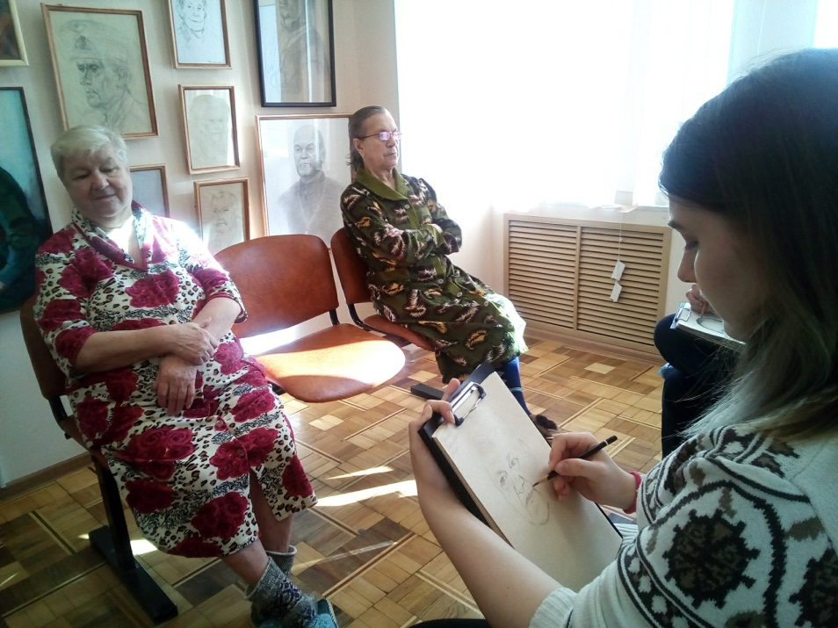
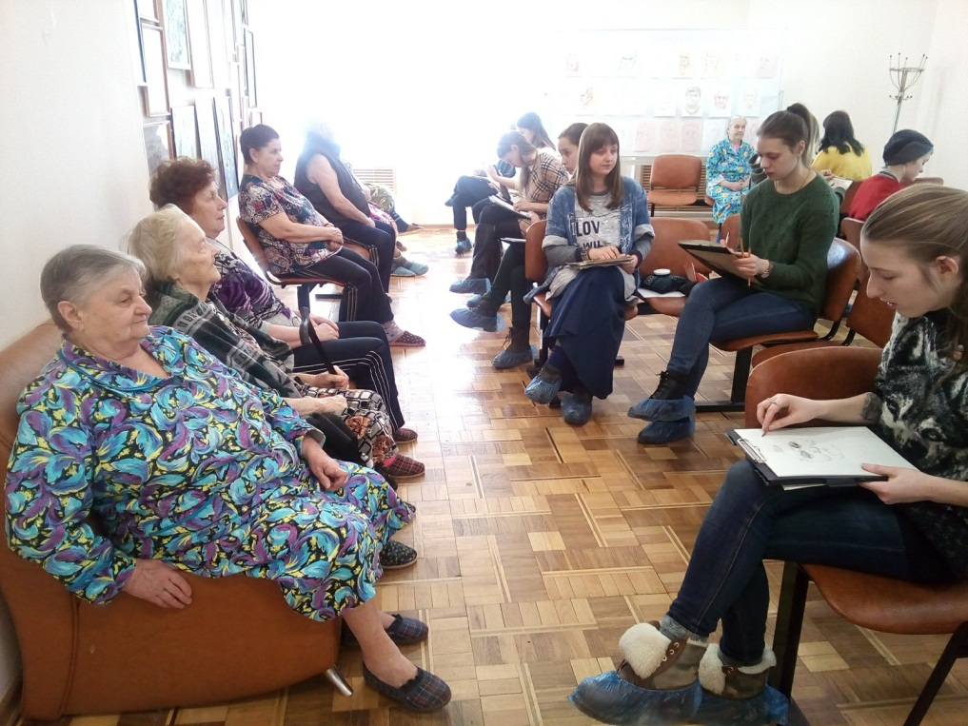
Фотоотчеты о работе проекта
За время проекта создано порядка 380 портретов ветеранов силами 60 студентов-волонтеров. В акции приняли порядка 250 ветеранов. В 2018 году планируется поднять число работ до 1000, а число ветеранов до 250
Так же планируется повысить число студентов волонтеров до 100 человек, а по завершению реализации проекта будут организованы около 5 выставок в разных точках города Иваново

Slide 5
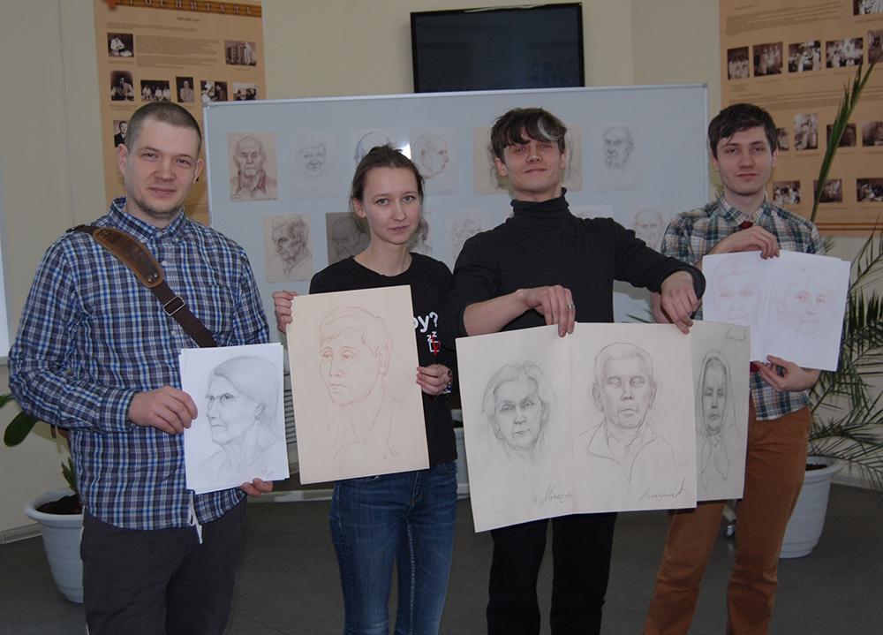
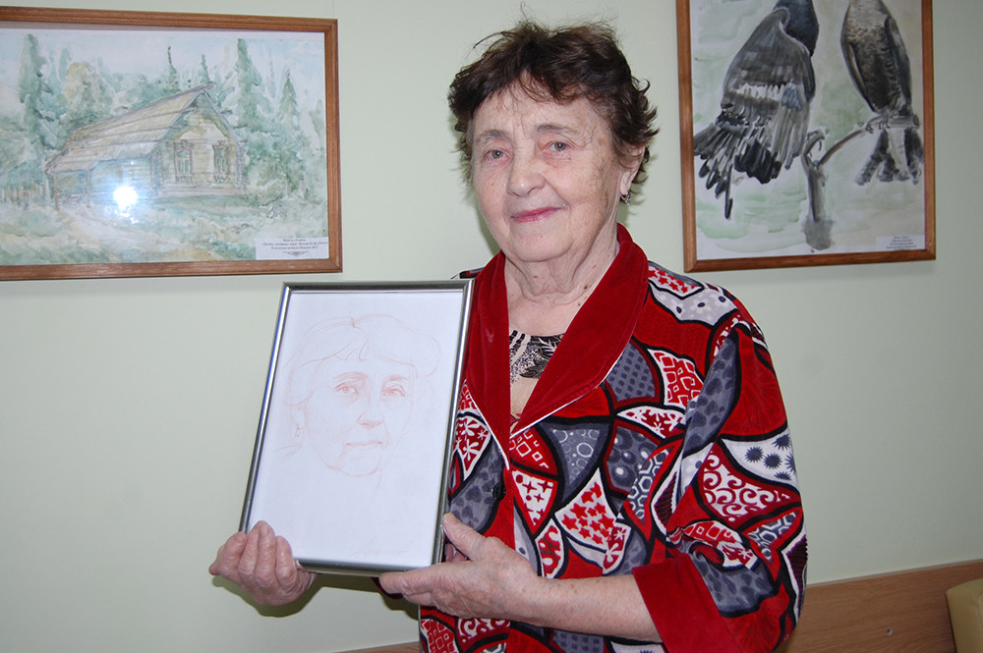
В Ивановской области проект реализуется уже на протяжении двух лет
В 2018 году был получен грант на реализацию проекта, он дал возможность развить проект еще больше и поднять его на уровень выше

Slide 6
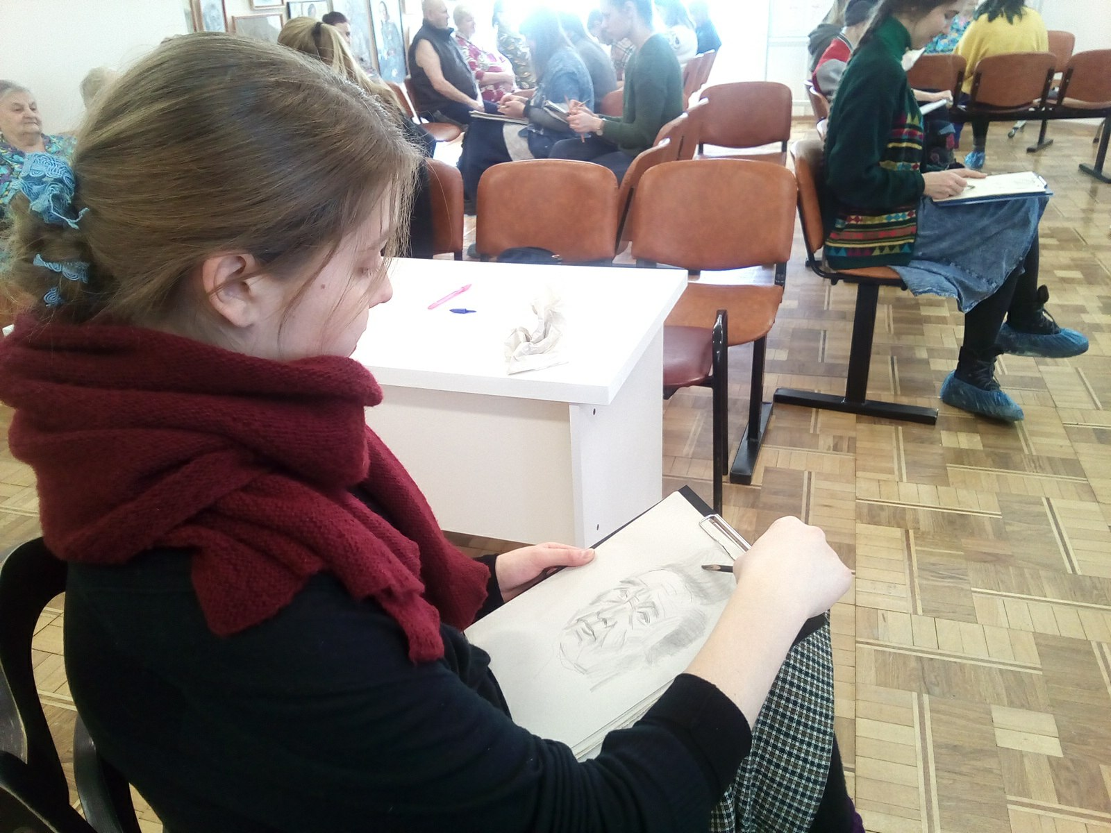

Slide 7
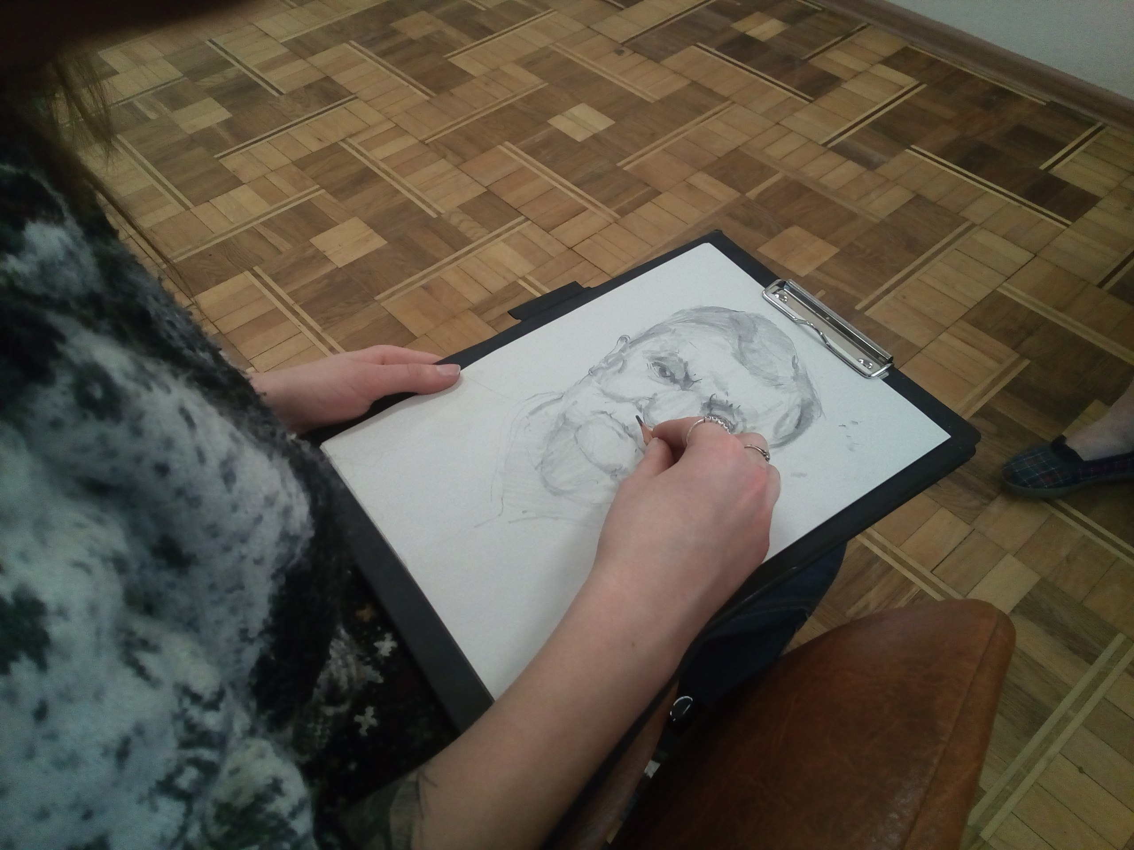

Slide 8
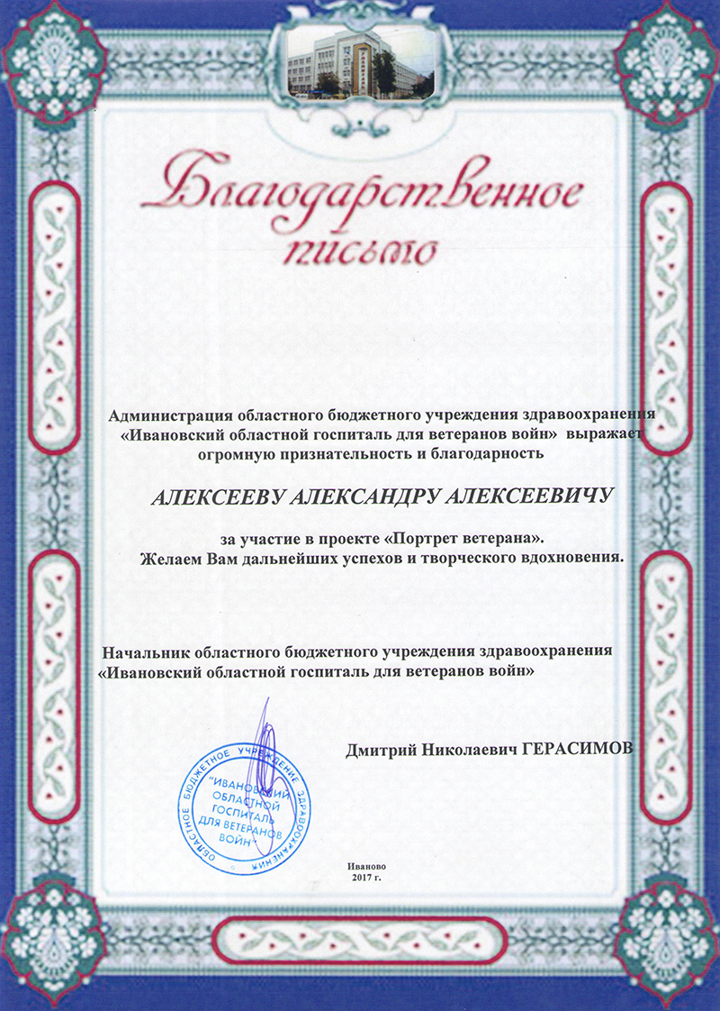
Благодарности студентам, принявшим участие в реализации проекта

